Slide 1


Movie Insight
Omar Eiyana Aboghrara
20/12/25

Slide 2

Objetivo
El propósito es ofrecer una plataforma centralizada donde los usuarios puedan explorar, buscar y obtener detalles profundos sobre películas y series.
Ayuda a los usuarios a tomar decisiones mediante información crítica (puntuaciones, repartos, trailers) en una interfaz intuitiva y rápida.
Está dirigida a entusiastas del cine que buscan una alternativa personalizada y moderna a las bases de datos convencionales.

Slide 3

Descripción
Movie Insight es una aplicación web que permite a los usuarios buscar películas, consultar su información detallada (año, género, reparto, valoración…) y guardar sus favoritas. La aplicación combina datos obtenidos de una API pública (OMDb API) con una base de datos interna que almacena las preferencias y reseñas de los usuarios.
Ofrecer una API REST y una interfaz HTML5 sobre una arquitectura de microservicios.

Slide 4
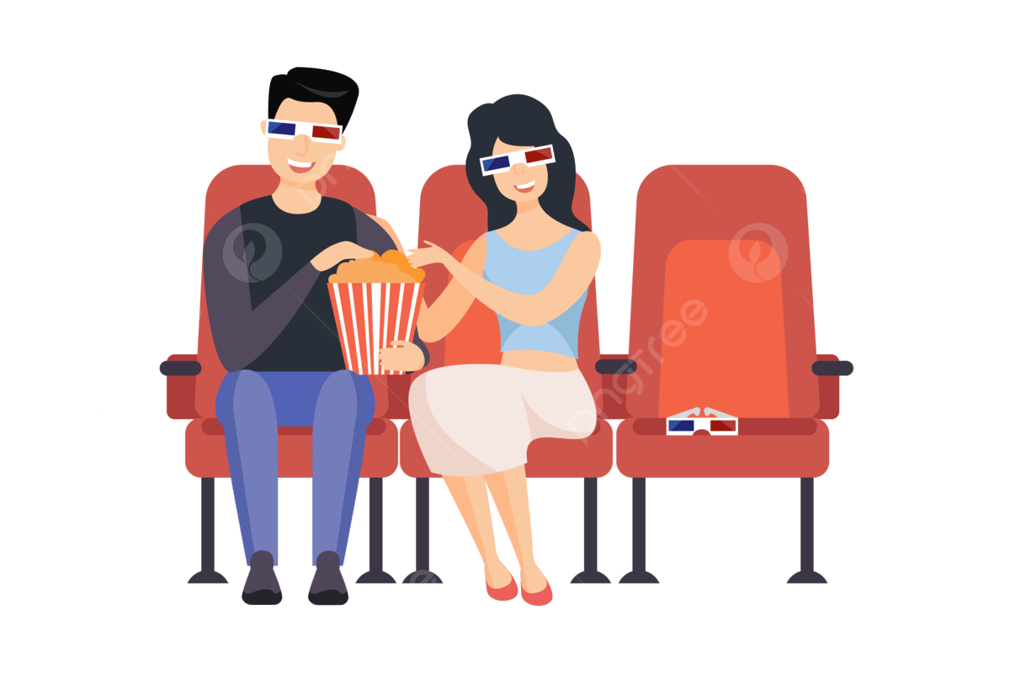
Funcionalidades principales
Búsqueda exacta y búsqueda por lista con paginado y filtros (año, genero).
Trending automático desde OMDb.
Auth JWT: registro e inicio de sesión.
Favoritos con rating (1-5) y comentario.
Auditoría relacional de acciones (add/update/delete).
Modelo:
User{username,email,passwordHash,favorites[]}
Favorite{imdbid,rating,comment,addedAt}
Movie cache y FavoriteLog(Postgres).

Slide 5

Arquitectura y tecnologías
La aplicación está basada en una arquitectura de microservicios conectados mediante un API Gateway. Consta de dos microservicios principales:
Gateway (Node) sirve UI y proxy a APIs.
Movie-service (Python/Flask) consulta OMDb y cachea en Mongo.
User-service (Node) maneja auth y favoritos en Mongo; logs en Postgres.
API Gateway central y OpenAPI 3.0.
Aplicación MPA (index.html + favorites.html), HTML5 + JS.
Docker y Docker-compose para despliegue local.

Slide 6

Lecciones aprendidas y aspectos destacados
Diseño de microservicios y comunicación vía gateway.
Cache con TTL para reducir llamadas a OMDb.
JWT para proteger endpoints y control de permisos.
Uso combinado de BBDD no relacional (Mongodb) y relacional (Postgres).
UX mejorada con toasts, loader y rating visual.

Slide 7
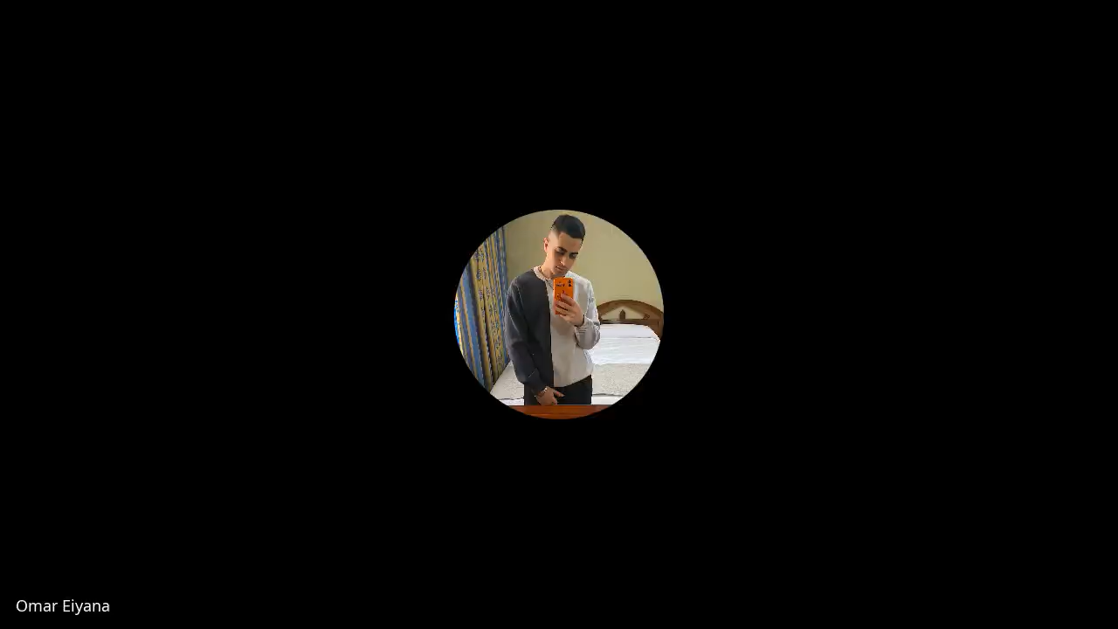
Demo y Conclusiones
El proyecto demuestra la capacidad de integrar servicios de terceros en una aplicación funcional y escalable.
He logrado un producto mínimo viable (MVP) sólido que puede crecer con funciones sociales (chats, foros o recomendaciones por IA).

